Slide 1

코로나 확진자 수 변화에 따른 서울시 지하철 이용량 분석
🧠멋사브레인🧐

Slide 2

목차
1
분석 주제 및 목표
2
데이터 수집 방법
3
분석 프로세스
4
분석 결과
ⓒSaebyeol Yu. Saebyeol’s PowerPoint

Slide 3



Part 1,
분석 주제 및 목표
코로나 확진자 수 변화에 따른 서울시 지하철 이용량 관계가 있는가?
3
주제를 입력하세요
2
코로나 19 확진자 발생동향
지하철 위치 & 이용량 데이터
고객의 소리 민원 데이터

Slide 4
Part 2,
데이터 수집 방법
웹 스크래핑
서울 메트로 홈페이지
<고객의 소리> 게시글
서울 열린 데이터 광장
웹 스크래핑
코로나 19 자치구별 확진자 발생동향
지하철 호선별 역별 시간대별 승하차 인원 정보
주민등록인구 (구별) 통계
경희대학교 GIS 학회 (MAPSEE)
경희대학교
GIS 학회
서울 열린
데이터 광장
수도권 지하철역 위치

Slide 5
Part 3,
분석 프로세스
데이터 시각화
EDA
데이터 전처리
통계적 분석 및 검정
1) “고객의 소리” 텍스트 데이터 전처리
2) 코로나 자치구별 확진자 발생동향 → 월별 데이터로 통일 및 데이터 타입 변경
3) 지하철 승하차 인원 정보 & 수도권 지하철 위치 정보→ 지하철별 속한 자치구 정보에 추가
1) 텍스트 데이터 워드 클라우딩
2) 확진자 월별 추세 시각화
3) 확진자 자치구별 시각화
4) 지하철 이용량 시각화
5) 거리두기 단계에 따른 코로나 확진자 수 시각화
1) 대응표본 t-test
거리두기 단계에 따른 코로나 확진자 수 감소 실효성 검정
2) 상관관계 분석
코로나 누적 확진자수와 지하철 누적 이용량 상관관계 분석

Slide 6
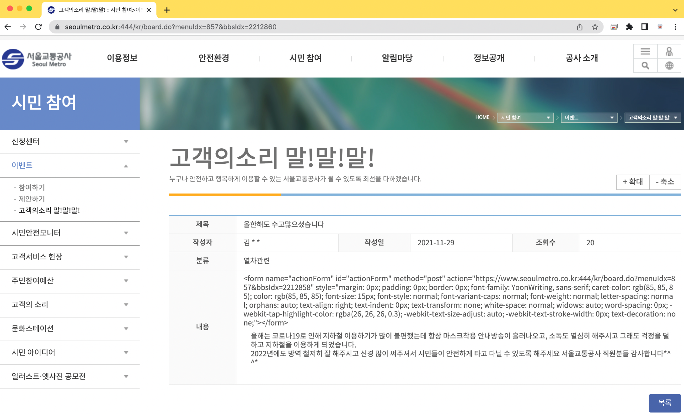
Part 3,
서울메트로 <고객의 소리> 게시글 스크래핑 및 워드클라우딩
사이트 분석
글이 작성되는 순서대로 숫자가 증가함
따로 구별할 태그가 없지만 첫번째 <td>임
줄바꿈을 할때마다 p태그로 묶임

Slide 7
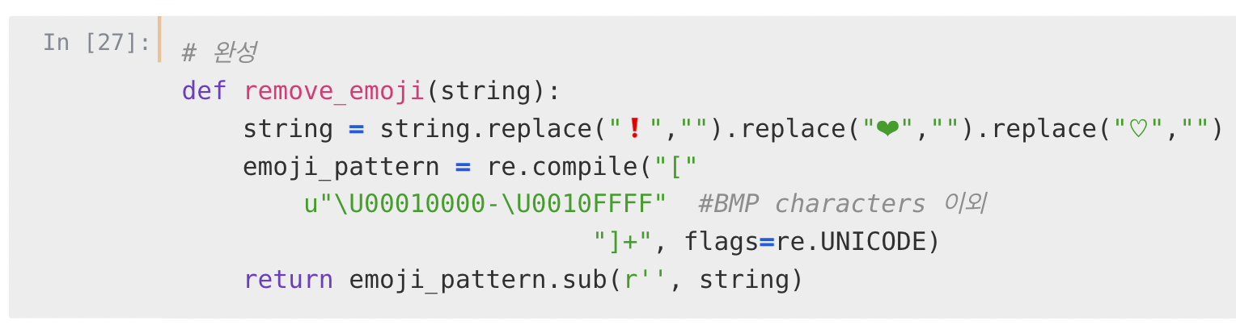
Part 3,
서울메트로 <고객의 소리> 게시글 스크래핑 및 워드클라우딩
2. 이모티콘 제거 이슈
✅ 한글은 남기고 이모티콘만 제거하기 위해서 BMP영역 이외 문자 제거
⚠️ 특정 이모티콘(❗️,❤,♡)은 이 방법으로 제거되지 않아 replace 사용

Slide 8
Part 3,
서울메트로 <고객의 소리> 게시글 스크래핑 및 워드클라우딩
3. 워드 클라우딩
“고객의 소리" 게시글에 많이 등장한 단어를 가지고 만든 워드클라우드다. 아래를 보면 마스크와 코로나가 보인다.
지하철을 이용하는 승객들이 코로나를 걱정하며 마스크 착용에 대한 이야기를 많이 하고 있음을 알 수 있다.

Slide 9
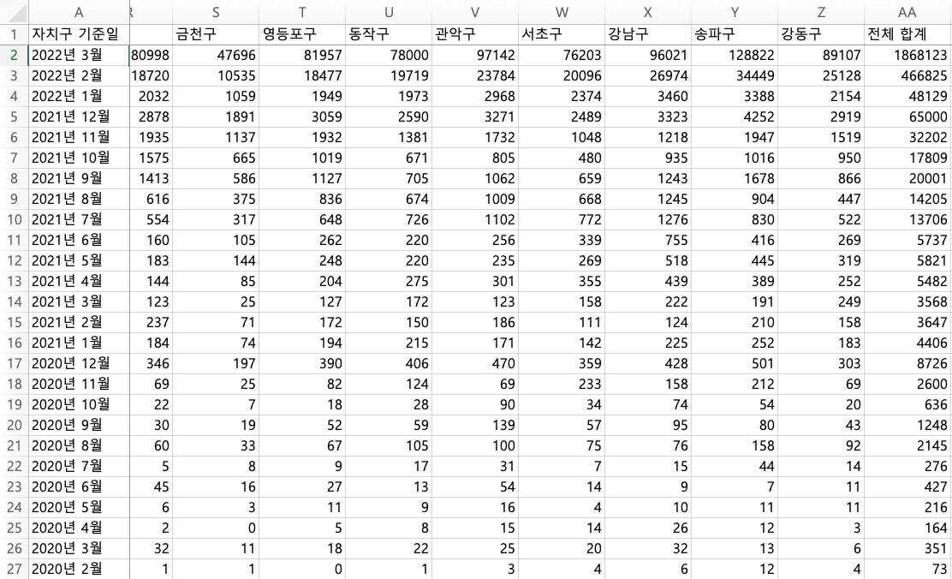
Part 3,
코로나19 월별 확진자 합계 추세 그래프 분석
1. 데이터 전처리
분석 범위 : 2020.02 ~ 2021.12
코로나 19 자치구별 월별 확진자 합계 데이터 셋
자치구별 ‘전체(누적)'와 ‘추가' 열 중 월별 발생한 확진자를 알아보기 위해 자치구별 ‘전체' 열을 삭제
월별 확진자를 구하기 위해 일별 확진자 수의 합계를 구해 새로운 행의 월별 확진자를 입력
월별 전체 확진자를 알아보기 위해 ‘전체 합계'열을 추가하고 월별 각 자치구의 확진자를 더해서 입력

Slide 10
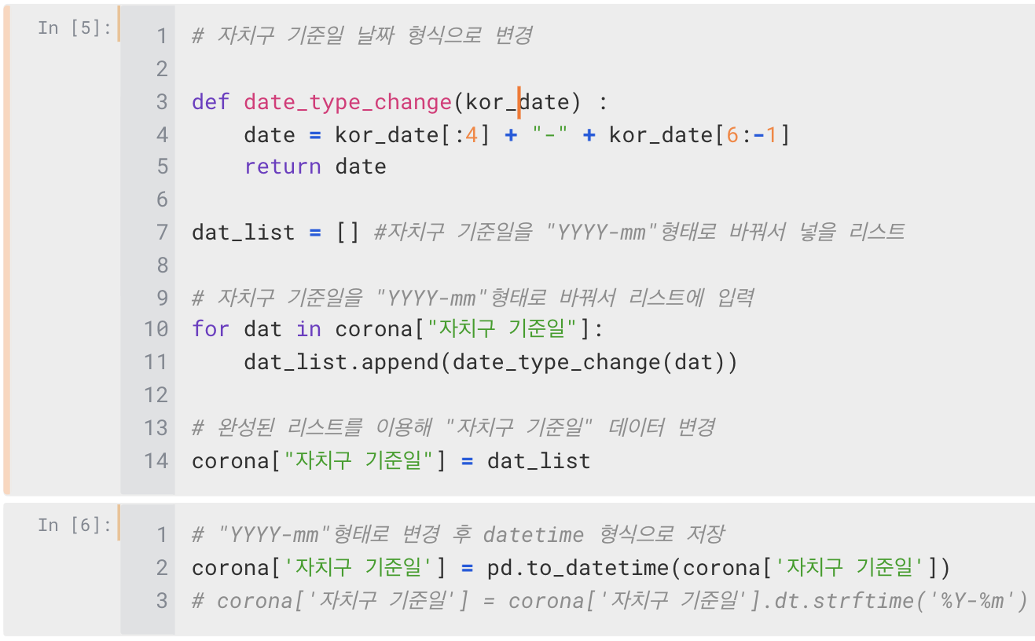
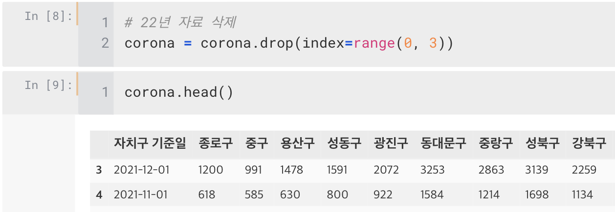
Part 3,
코로나19 월별 확진자 합계 추세 그래프 분석
1. 데이터 전처리
“자치구 기준일"을 “YYYY-mm”형태로 바꾸어 `pd.to_datetime()`을 이용해 문자열 형식에서 datetime 형식으로 저장
`.drop`을 이용해 22년 데이터 삭제하고 matplotlib을 이용해 그래프 제작

Slide 11
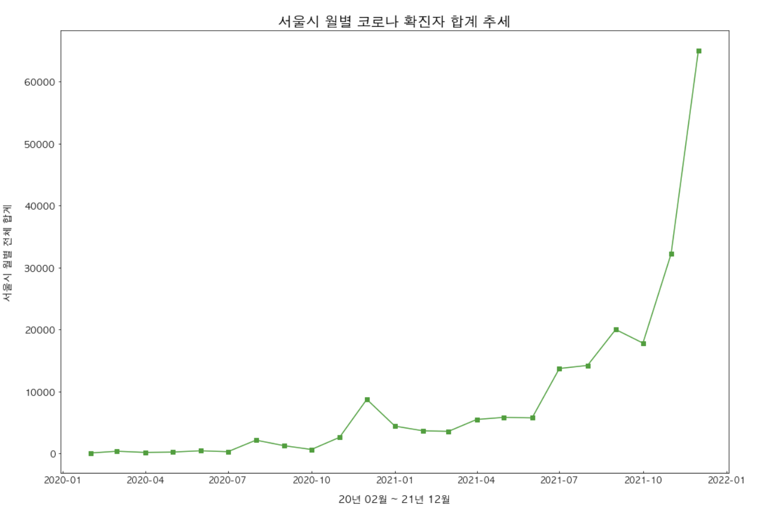
Part 3,
코로나19 월별 확진자 합계 추세 그래프 분석
2. 데이터 시각화
분석 인사이트
20년 11월에 크게 증가하고
이후로 점차 증가세를 보이다가
21년 10월 이후로 확진자 폭증.

Slide 12
Part 3,
코로나19 월별 확진자 합계 추세 그래프 분석
3. 발생 이슈
처음 그래프 제작 시 x축 눈금(‘자치구 기준일')이 반대로 정렬되고 눈금이 너무 많아 글자들이 겹쳐 보이는 이슈 발생.
이후 ‘자치구 기준일'을 날짜 형식으로 바꿔서 재시도하여 정렬 및 글자들이 겹쳐 보이는 현상 해결.

Slide 13
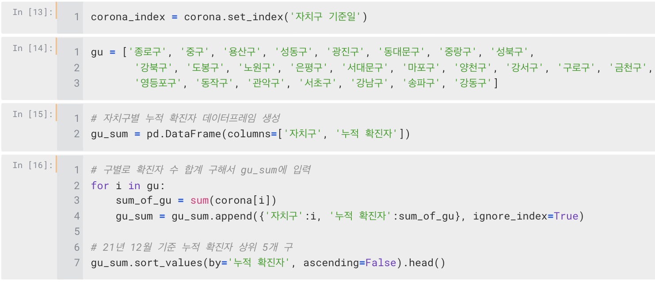
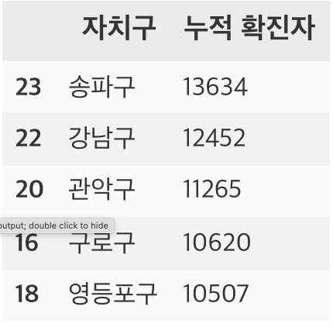
Part 3,
자치구별 누적 확진자 지도 시각화
1. 데이터 전처리
분석 범위 : 2020.02 ~ 2021.12
자치구 리스트를 이용하여 자치구별 누적 확진자 데이터 프레임 만들기
해당 데이터를 이용해 지도 시각화 및 누적 확진자 상위 5개 자치구 월별 확진자 변화 그래프 시각화

Slide 14
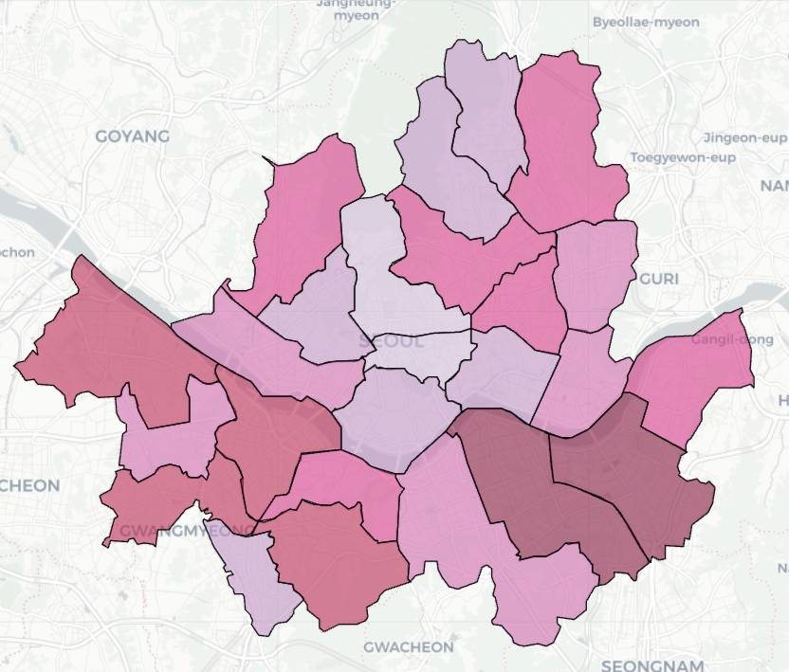
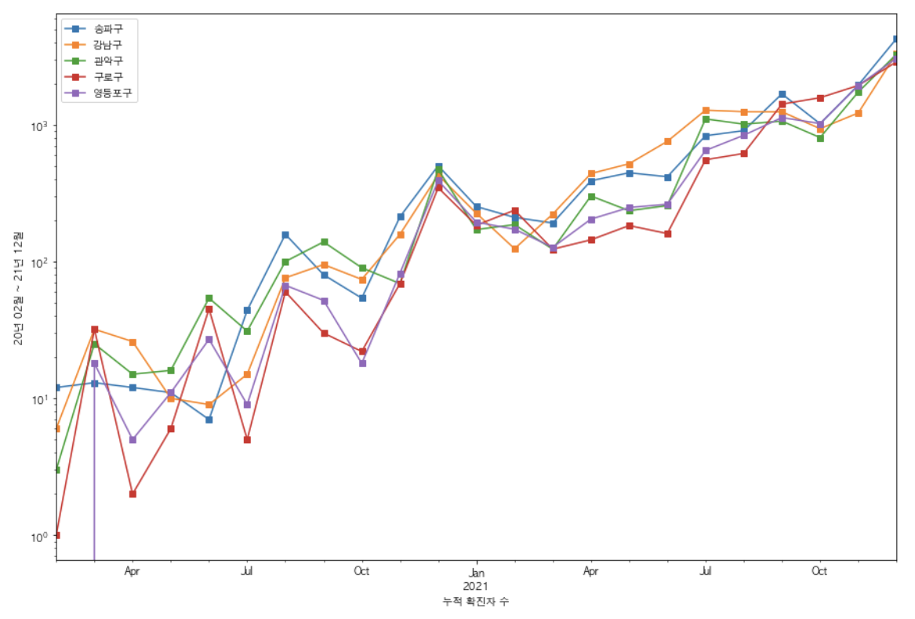
Part 3,
자치구별 누적 확진자 지도 시각화
2. 데이터 시각화
분석 인사이트
송파, 강남, 관악, 구로, 영등포 순으로 누적 확진자가 제일 많았고, 비슷한 증가 추세를 보임.

Slide 15
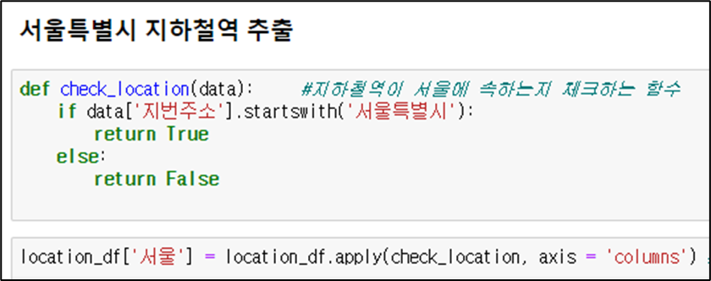
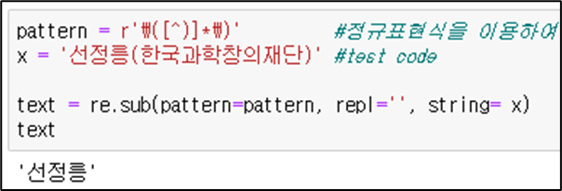
Part 3,
코로나 이전과 이후 지하철 이용량비교
1. 데이터 전처리 분석 범위 : 2020.02 ~ 2021.12 코로나 이전 : 2018.01 ~ 2019.12 코로나 이후 : 2020.01 ~ 2021.12
서울시 지하철역 추출
지하철역 위치 데이터를 활용해 서울시에 위치하는 지하철만 추출
기간중 이름이 바뀐 역 통일 작업 ex) 종로3가 , 종로3가(탑골공원)

Slide 16
Part 3,
코로나 이전과 이후 지하철 이용량비교
1. 데이터 전처리
열 정리
열 이름 변경 및 필요없는 열 삭제
데이터 기간 조정
18년 ~ 21년 사이의 데이터 추출
datetime을 이용해 년, 월 따로 분리
3) 기간별 총 이용인원 계산하기
시간대별 지하철 승, 하차인원을 합하여 이용인원 계산

Slide 17
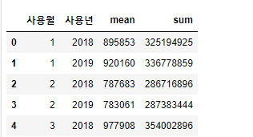
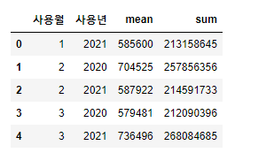
Part 3,
코로나 이전과 이후 지하철 이용량비교
2. 데이터 탐색
코로나 이전/이후 월별 지하철 이용량 평균 살펴보기
VS.
코로나 이전 지하철 이용량
코로나 이후 지하철 이용량

Slide 18
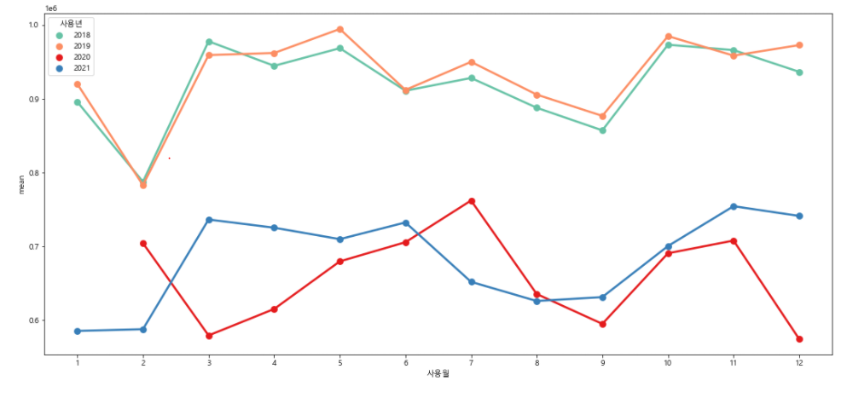
Part 3,
코로나 이전과 이후 지하철 이용량비교
3. 데이터 시각화 & 분석 결과
코로나가 본격적으로 유행하기 시작한 20년 2월부터 지하철 이용량이 급감했음을 알 수 있다.

Slide 19
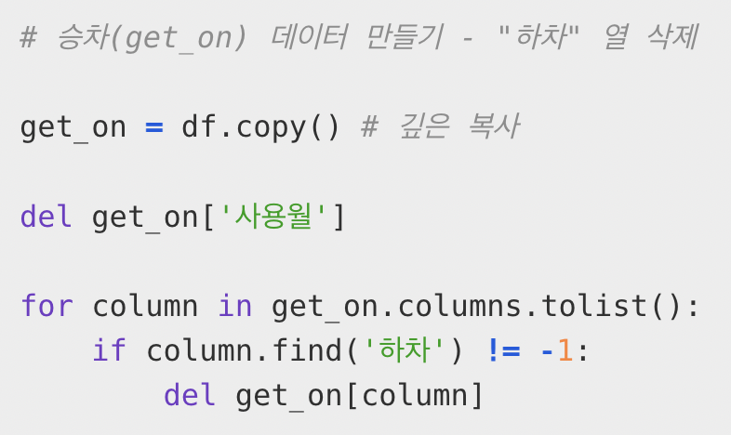
Part 3,
지하철 이용 데이터 분석 (18년 1월 ~ 21년 12월)
1. 데이터 전처리
데이터 기간 조정
18~21년 상/하반기 데이터를 구별하는 컬럼 생성
승/하차를 구별해 데이터프레임 생성

Slide 20
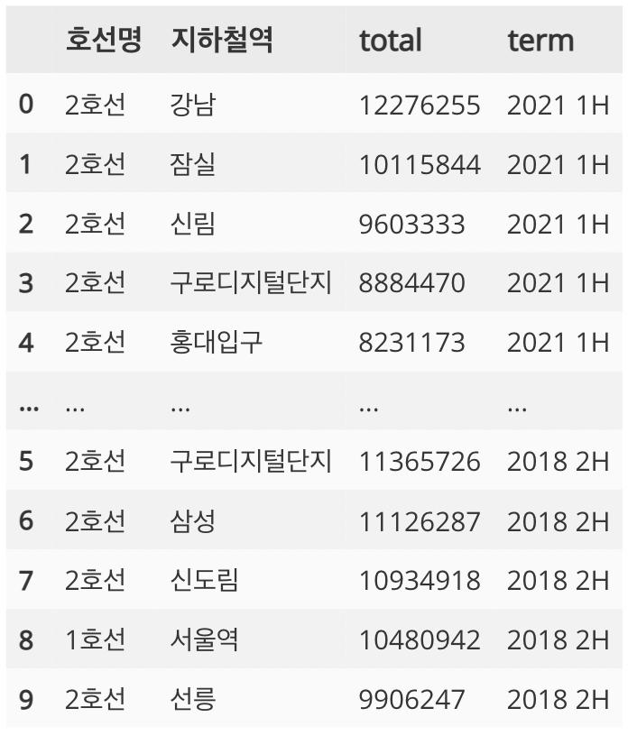
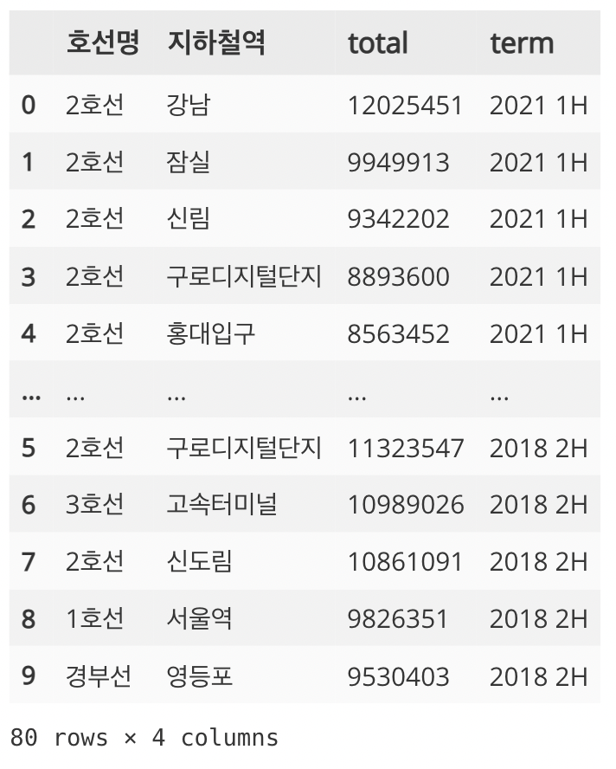
Part 3,
지하철 이용 데이터 분석 (18년 1월 ~ 21년 12월)
2. 데이터 탐색
연도마다 상/하반기로 나누어 많이 이용하는
지하철역 TOP10 추출
승차기준 이용량 TOP10
하차기준 이용량 TOP10

Slide 21
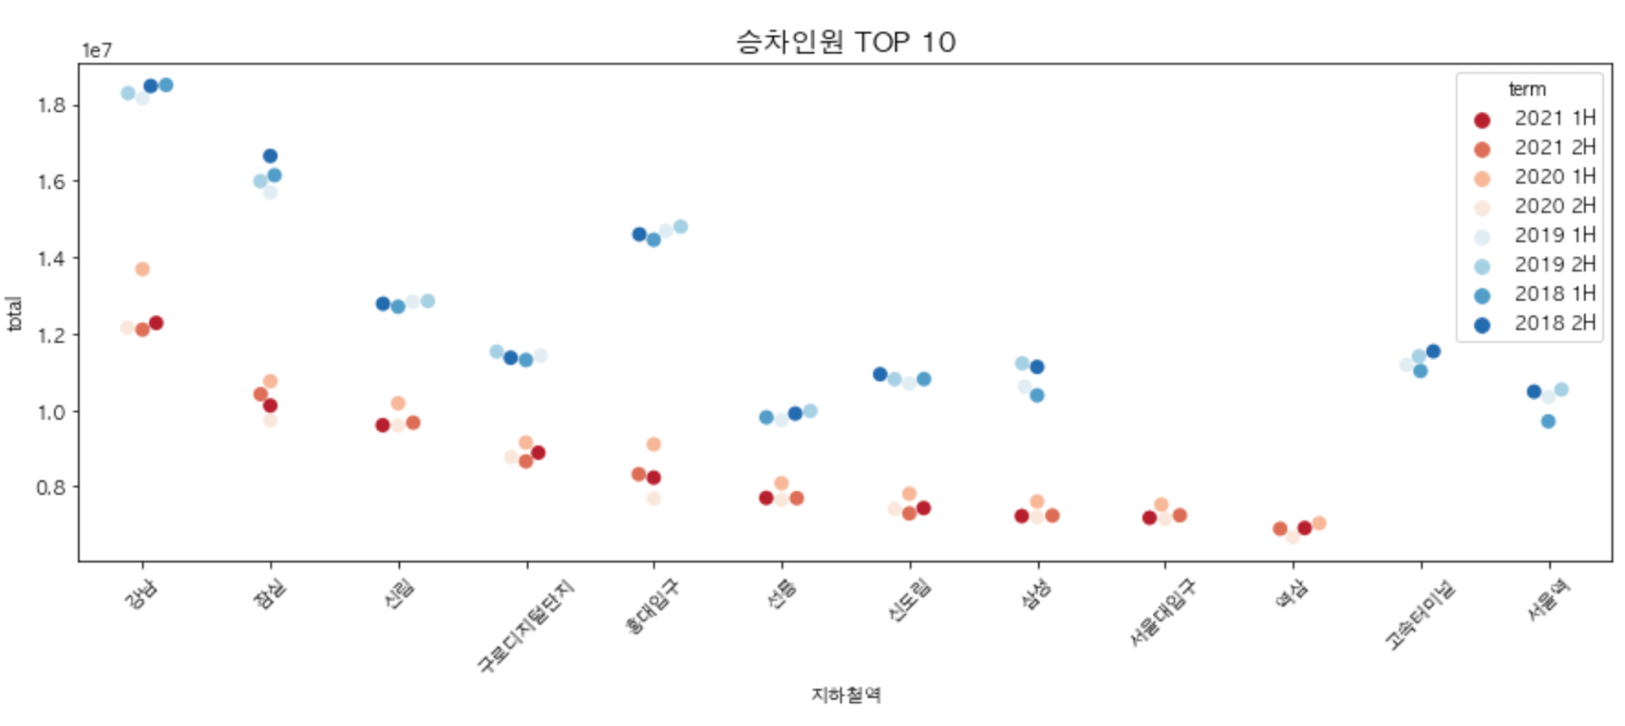
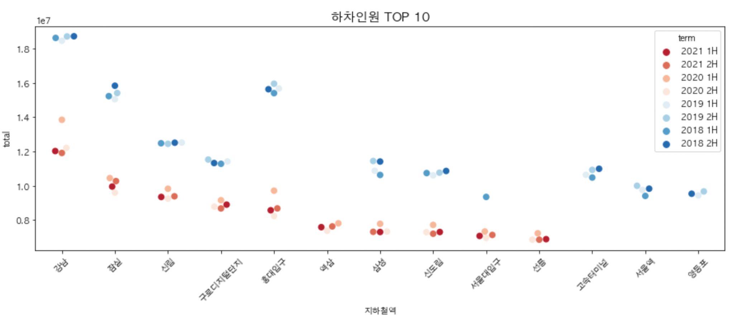
Part 3,
지하철 이용 데이터 분석 (18년 1월 ~ 21년 12월)
3. 시각화 및 분석 결과
전체적인 이용량 감소, 자주 이용하는 역들은 비슷한 분포를 보임
주목할 점은 20년(코로나)부터 서울역, 고속터미널, 영등포가 TOP10에서 사라지고 2호선 역들이 등장하였다.
➡️ 2020년 이후로는 코로나 여파로 직장인 이 자주 이용하는 역의 순위가 높아진 것이 아닐까?

Slide 22
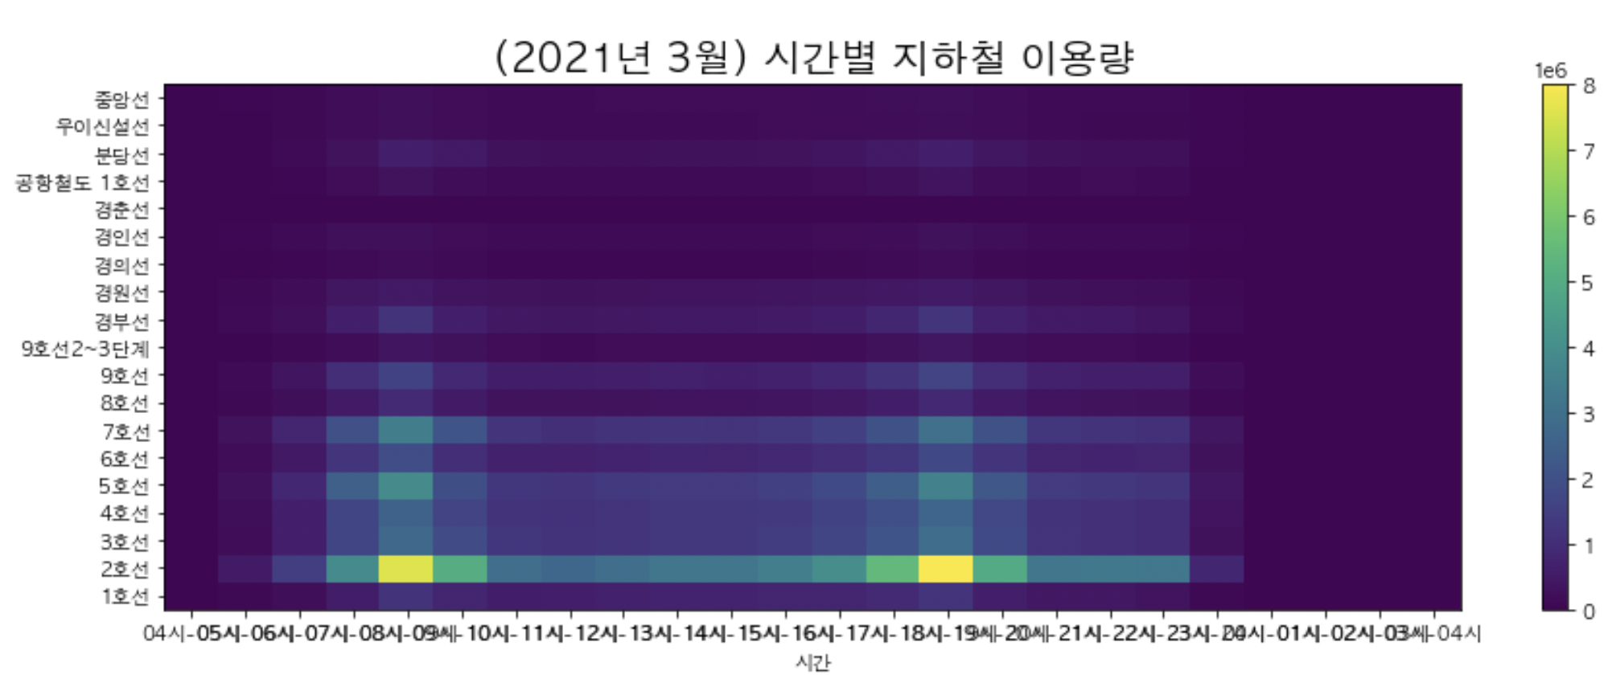
Part 3,
지하철 이용 데이터 분석 (18년 1월 ~ 21년 12월)
3. 시각화 및 분석 결과
시각화 결과를 보면, 2호선은 08-09시, 18-19시에 가장 많이 이용한다. 따라서 코로나 이후에 2호선이 가장 많이 이용한 역 TOP10을 장악한 것은 출퇴근용으로 사용되고 있기 때문이다.

Slide 23
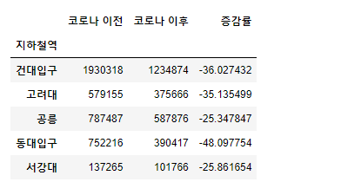
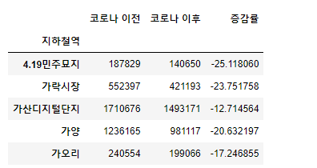
Part 3,
지하철 이용 데이터 분석 (18년 1월 ~ 21년 12월)
3. 시각화 및 분석 결과
대학가 주변 지하철역 이용률 분석
대학가 주변 지하철역
이외 지하철역

Slide 24
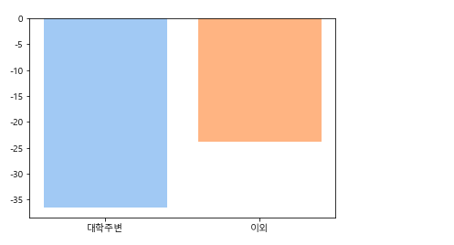
Part 3,
지하철 이용 데이터 분석 (18년 1월 ~ 21년 12월)
3. 시각화 및 분석 결과
대학가 주변 지하철역 이용률 분석
대학가 주변에 위치한 역들이 코로나 영향을 많이 받아
이용 승객 수 감소율이 더 큰 것을 확인할 수 있다.

Slide 25
Part 3,
월별 확진자 수에 따른 지하철 이용량 분석
1. 데이터 전처리
열 정리 : 열 이름 변경 및 필요없는 열 삭제
데이터 통일화 : 지하철 데이터와 코로나 확진자 데이터 형식 통일 (시간 칼럼)
데이터 기간 조정 : 18년 ~ 21년 사이의 데이터 추출

Slide 26
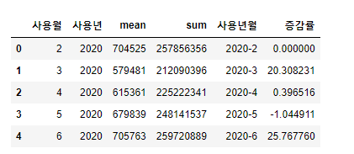
Part 3,
월별 확진자 수에 따른 지하철 이용량 분석
2. 데이터 탐색
기간별 증감률 계산하기 (증감률 = 증가, 감소한 수치 / 비교하려는 수치 * 100)
20-2월을 기준으로 지하철 이용량이 어떻게 바뀌는지 계산

Slide 27
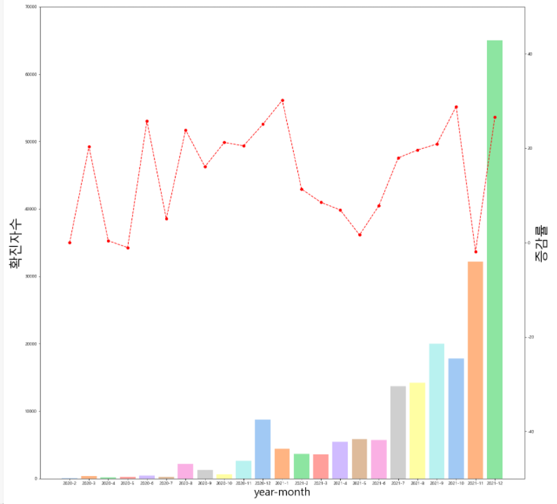
Part 3,
월별 확진자 수에 따른 지하철 이용량 분석
3. 시각화 및 분석 결과
코로나가 유행한 후, 코로나가 유행하기 전과 비교해서 지하철 이용량이 급감한 것은 사실이나,
코로나 확진자 수 증가세와 지하철 이용량은 관계가 없음을 확인할 수 있다.
( 바그래프 : 코로나 확진자 수, 꺾은선그래프 : 지하철 이용량 증감률 )

Slide 28
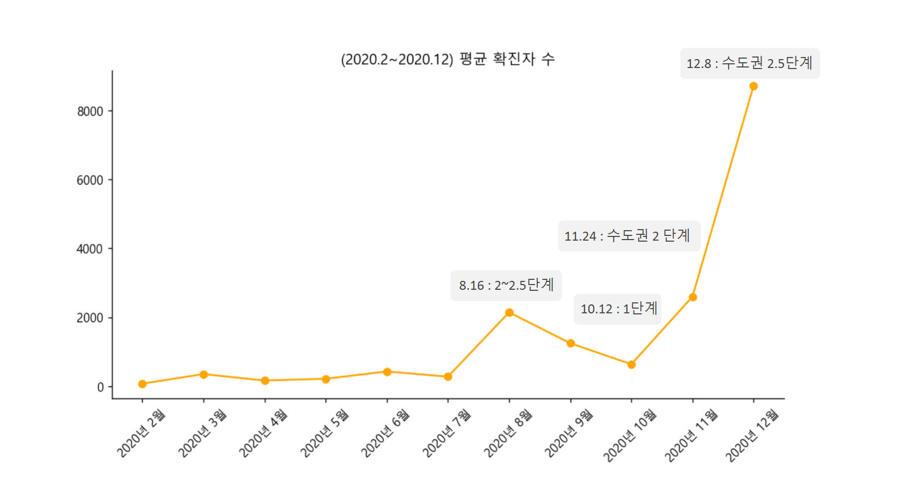
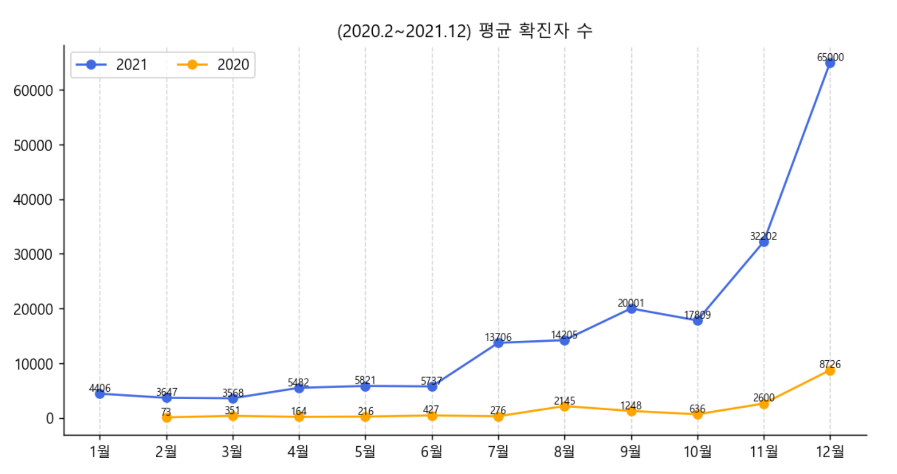
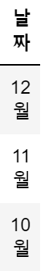
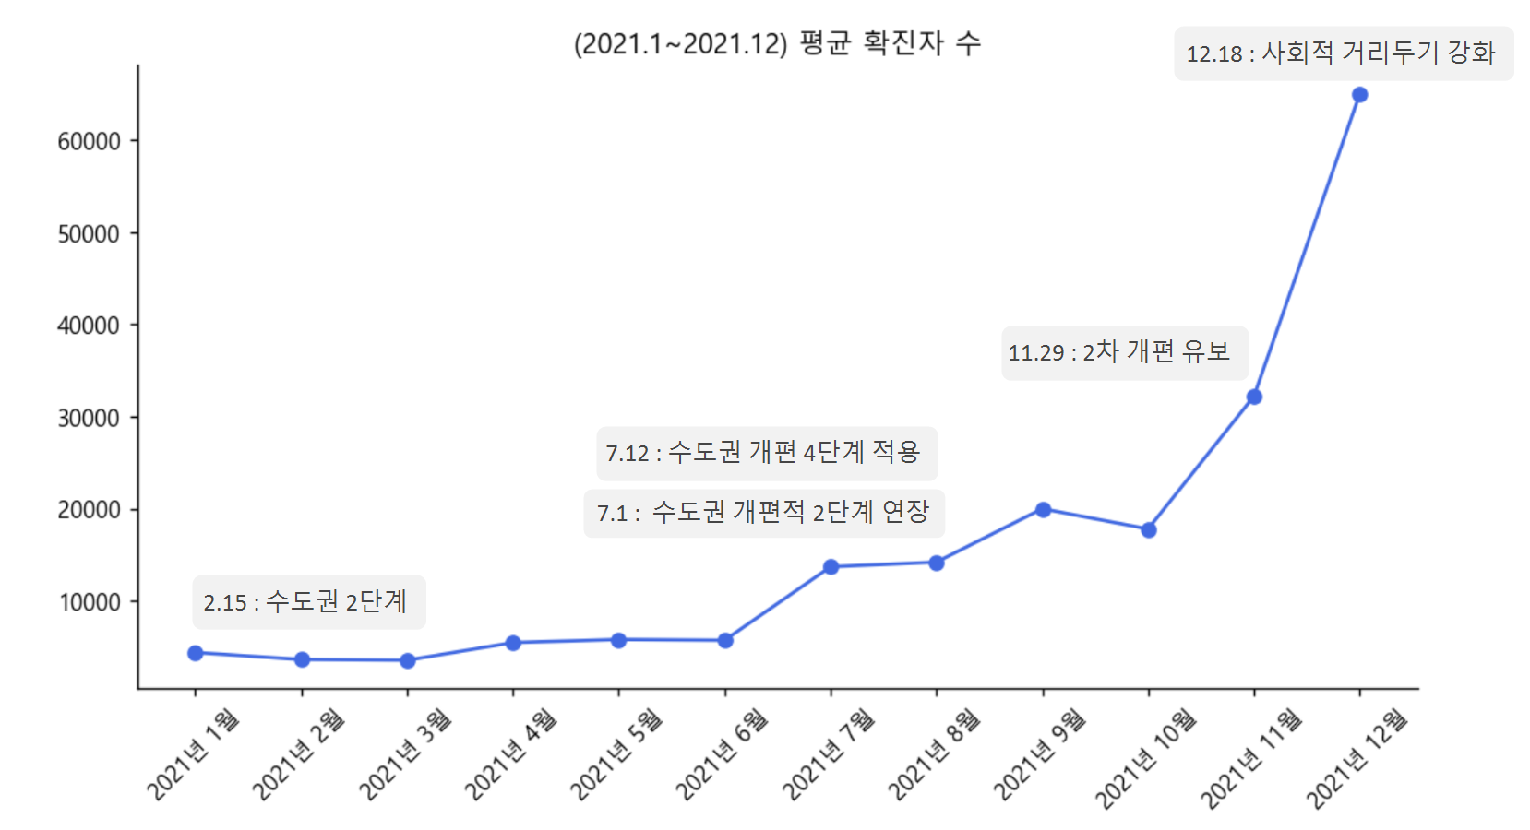
Part 3,
거리두기 단계에 따른 코로나 확진자 수 데이터 분석과 시각화
서울시 확진자 수 전체 합계를 통해 2020년과 2021년의 그래프를 만들고 2020년과 2021년 그래프를 합치기 위해 이름을 통일해서(ex. 1월, 2월..) 하나의 그래프로 만듦

Slide 29
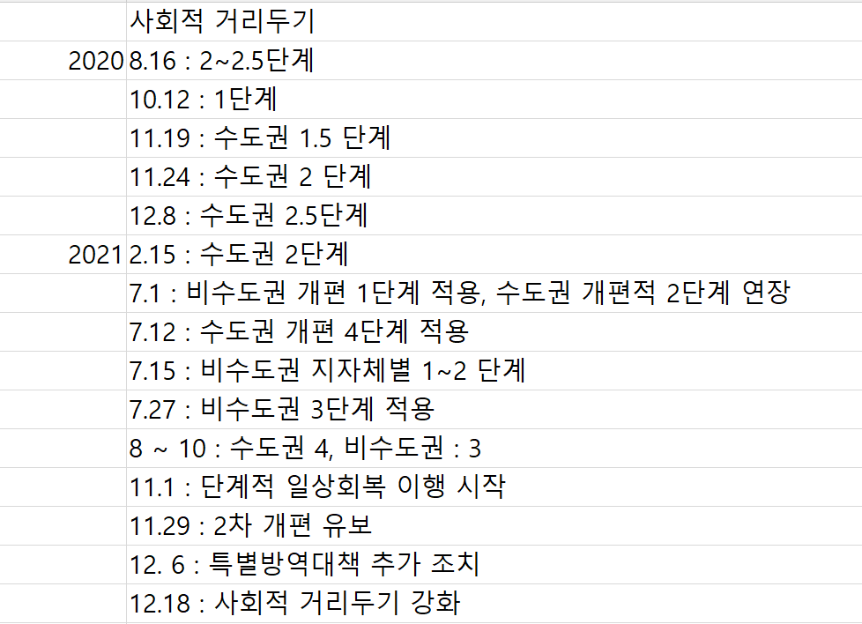
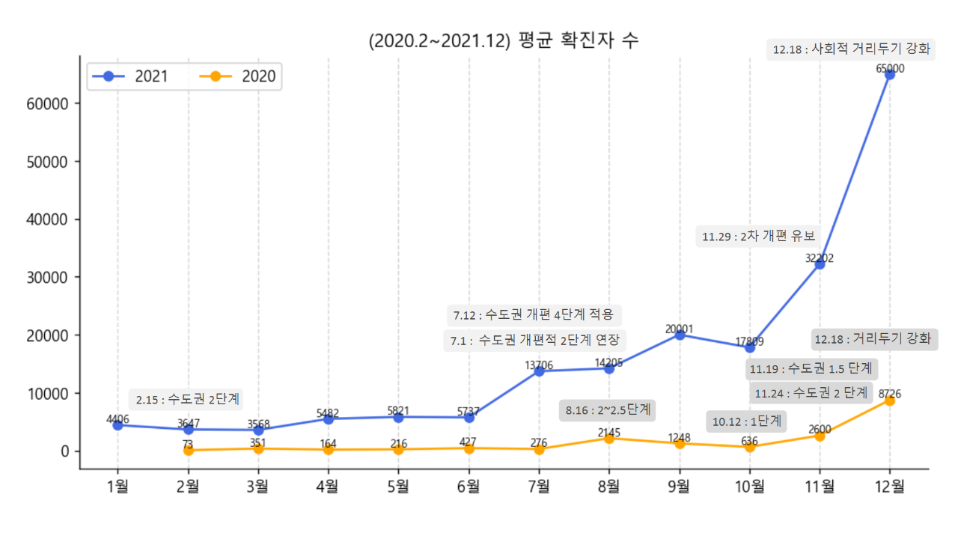
Part 3,
거리두기 단계에 따른 코로나 확진자 수 데이터 분석과 시각화
거리두기 단계를 조사하고 텍스트를 추가
결론 : 거리두기와 상관없이 확진자의 수는 증가한다

Slide 30
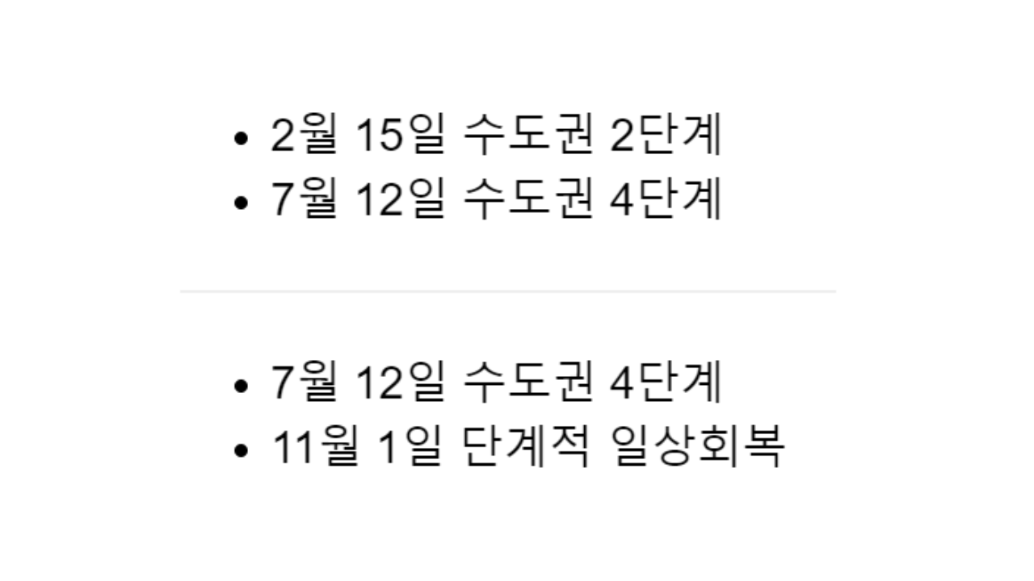
Part 3,
거리두기 단계에 따른 코로나 확진자 수 데이터 분석과 시각화
- 통계 검정
<대응 표본 t-test란?>
하나의 동일 집단으로부터 두 개의 수치 차이를 비교 => 대응 표본 t-test 채택
독립변수가 없음
양적인 종속 변수가 두 개 (모두 같은 집단의 값)
두 집단의 표본이 1대1 대응하는 경우 사용된다. 즉 6학년 애들이 4월에 중간고사를 한번 치르고 이후 전부 인터넷 강의로 대체한 이후, 기말고사를 치르게 되면 A(중간고사)점수 = B(기말고사)점수 1대1로 대응된다. 이런 경우의 평균의 차이가 유의미한지 (성적이 올랐는지, 떨어졌는지) 대응표본 T검정으로 살펴볼 수 있다.
1) 귀무가설 : (7월-11월) 사회적 거리두기 4단계가 효과가 있다.
위 결과를 보았을 때 p-value가 0.000000002(<0.05)이므로, 사회적 거리두기 4단계가 통계적으로 유의미한 연관성이 있다는 전제 하에, 이러한 확진자수 평균 합계 측정 결과가 나올 확률이 0.000000002%라고 이해할 수 있다.
2) 귀무가설 : (2월-7월) 사회적 거리두기 4단계가 효과가 있다.
위 결과를 보았을 때 p-value가 0.00000001(<0.05)이므로, 사회적 거리두기 4단계가 통계적으로 유의미한 연관성이 있다는 전제 하에, 이러한 확진자수 평균 합계 측정 결과가 나올 확률이 0.00000001%라고 이해할 수 있다.
=> 사회적 거리두기 4단계는 통계적으로 유의미한 차이가 없다.

Slide 31
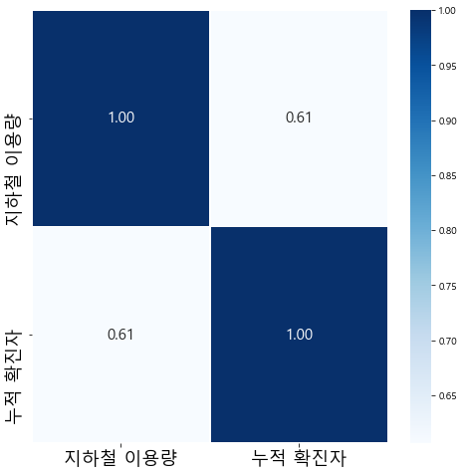
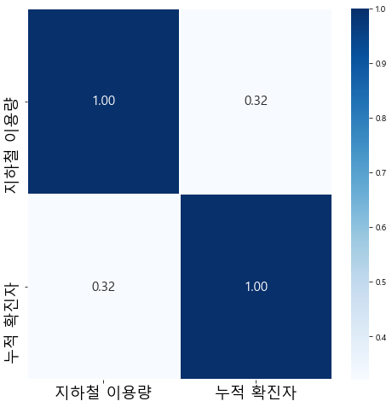
Part 3,
상관관계 분석 – 구별 지하철 이용과 코로나 확진자 수 관계 분석
[인구수 대비] 지하철 이용량과 누적 확진자 상관관계
지하철 이용량과 누적 확진자 상관관계
상관계수 : 0.60686: p-value : 0.00129
상관계수 0.3211: p-value 0.1175

Slide 32
Part 3,
상관관계 분석 – 구별 지하철 이용과 코로나 확진자 수 관계 분석
- 결과 해석
상관 관계분석 귀무가설, 대립가설
귀무가설(기각) : 상관계수는 0이다 (= 상관 관계가 없다)
대립가설(채택) : 상관계수는 0이 아니다(= 상관 관계가 있다)
[인구수 대비] 지하철 이용량과 누적 확진자 상관관계 → 상관계수 : 0.60686: p-value : 0.00129
1) p-value 결과해석
p-value가 0.00129로 0.05 보다 작은 값이기 때문에 귀무가설을 기각하고 대립가설을 채택한다.
= 인구수 대비 지하철 이용량과 누적 확진자 사이의 상관관계가 있다.
2) 상관계수 결과해석
--> 피어슨 상관계수는 0.606로 중간 양의 상관관계가 있습니다.
= 지하철 이용량이 증가하면 누적 확진자도 증가한다
= 누적 확진자가 증가하면 지하철 이용량도 증가한다

Slide 33
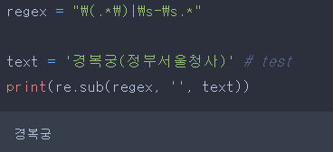
Part 3,
상관관계 분석 – 구별 지하철 이용과 코로나 확진자 수 관계 분석
- 발생 이슈
지하철별로 자치구 정보를 매칭하는 게 힘들었다.
지하철별 위치 정보의 지하철역 이름과 지하철이용량의 지하철역이 일치하지 않는 경우 발생 → 정규표현식 으로 해결
예: 지하철역 위치 정보 → 경복궁역
지하철이용량 → 경복궁(정부서울청사)
매칭은 했지만 살펴보니 잘못된 값이 자치구 정보가 매칭 되는 경우가 있었다!
→ ‘중구’에 있는 지하철역이 ‘을지로3’으로 자치구 설정이 되어 있어 확인 후 변경

Slide 34
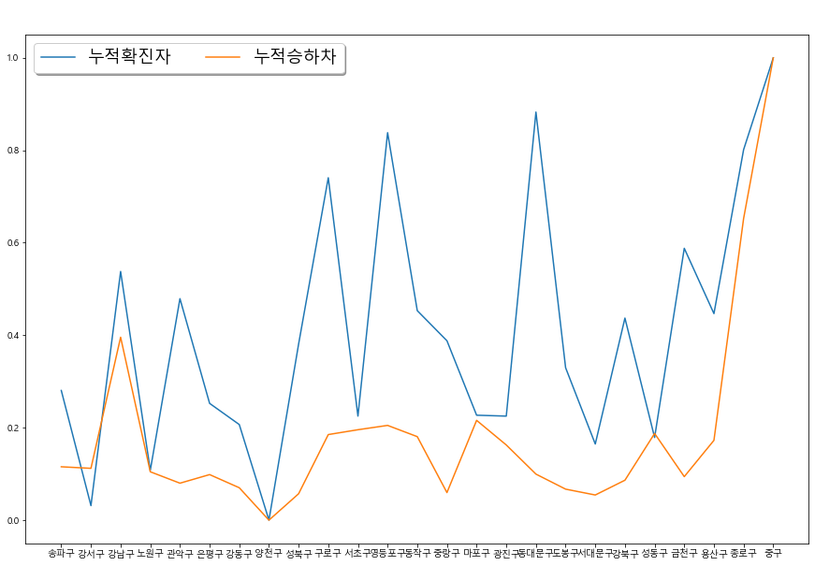
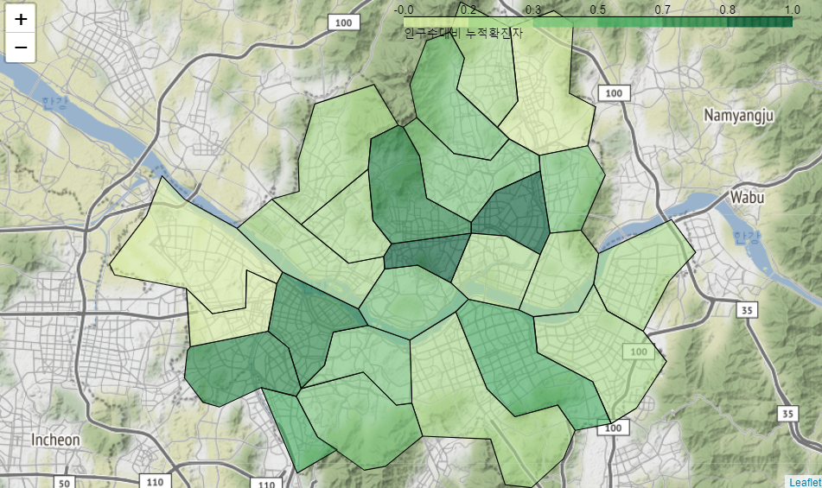
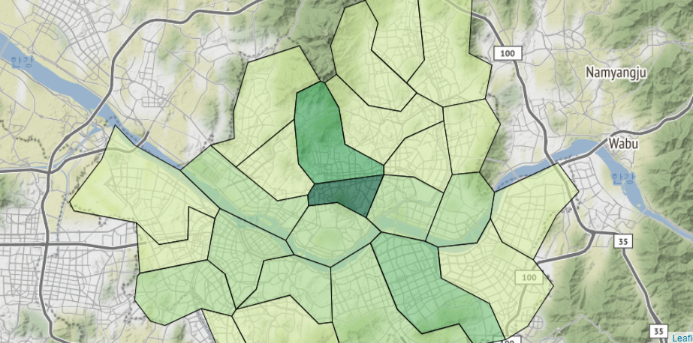
Part 3,
상관관계 분석 – 구별 지하철 이용과 코로나 확진자 수 관계 분석
- 발생 이슈
시각화하여 지하철 이용과 확진자수 관계를 파악하려 했으나 잘 파악할 수 없었음. min-max scaling도 사용하였지만 관계를 시각적으로 나타내긴 어려움.
상관관계 분석을 하며 두 변수 간의 관계를 파악!

Slide 35
4. 분석 결과
1. 지하철을 이용하는 승객들이 코로나를 걱정하며 마스크 착용에 대한 이야기를 많이 하고 있음을 알 수 있다.
2. 20년 11월에 크게 증가하고 이후로 점차 증가세를 보이다가 21년 10월 이후로 확진자 폭증.
3. 송파, 강남, 관악, 구로, 영등포 순으로 누적 확진자가 제일 많았고, 비슷한 증가 추세를 보임.
4. 코로나가 본격적으로 유행하기 시작한 20년 2월부터 지하철 이용량이 급감했음을 알 수 있다.
5-1. 전체적으로 이용량은 감소했고, 자주 이용하는 역들은 비슷하다.주목할점은 20년(코로나)부터 고터,서울역,영등포가 top10에서 사라지고 2호선 역들이 등장한 것이다. 시각화 결과를 보면, 2호선은 08-09시, 18-19시에 가장많이 이용한다. 따라서 코로나 이후에 2호선이 가장 많이 이용한 역 TOP10을 장악한 것은 출퇴근용으로 사용되고 있기 때문이다.
5-2. 대학가 주변에 위치한 역들이 코로나 영향을 많이 받아 이용 승객 수 감소율이 더 큰 것을 확인할 수 있다.
6. 코로나가 유행한 후, 코로나가 유행하기 전과 비교해서 지하철 이용량이 급감한 것은 사실이나, 코로나 확진자 수 증가세와 지하철 이용량은 관계가 없음을 확인할 수 있다.
7. 사회적 거리두기 4단계는 통계적으로 유의미한 차이가 없다.
8. 코로나 확진자 수와 지하철 이용자 수는 양의 상관관계가 있다.

